Slide 1


Proyecto Final
Página web destinada a venta de entradas
Autores: Bercovsky Nicolas, Bertolotti Marcos.
Carrera: Tecnicatura Superior en Programación
Ciclo lectivo: 2018

Slide 2









Tres capas lógicas
<h2> Capa de presentación </h2>
echo Capa de negocio ;
select 3- Capa de datos ;

Slide 3
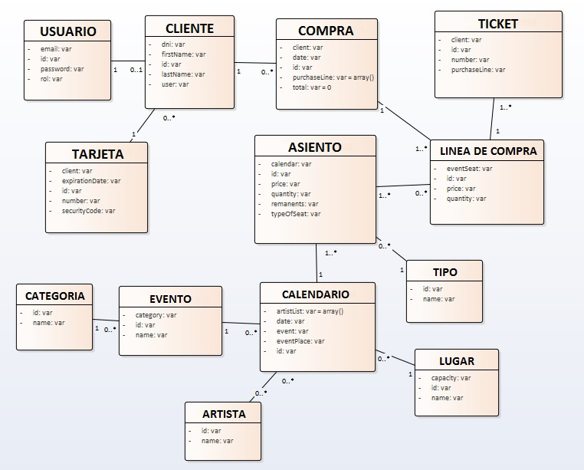
UML

Slide 4
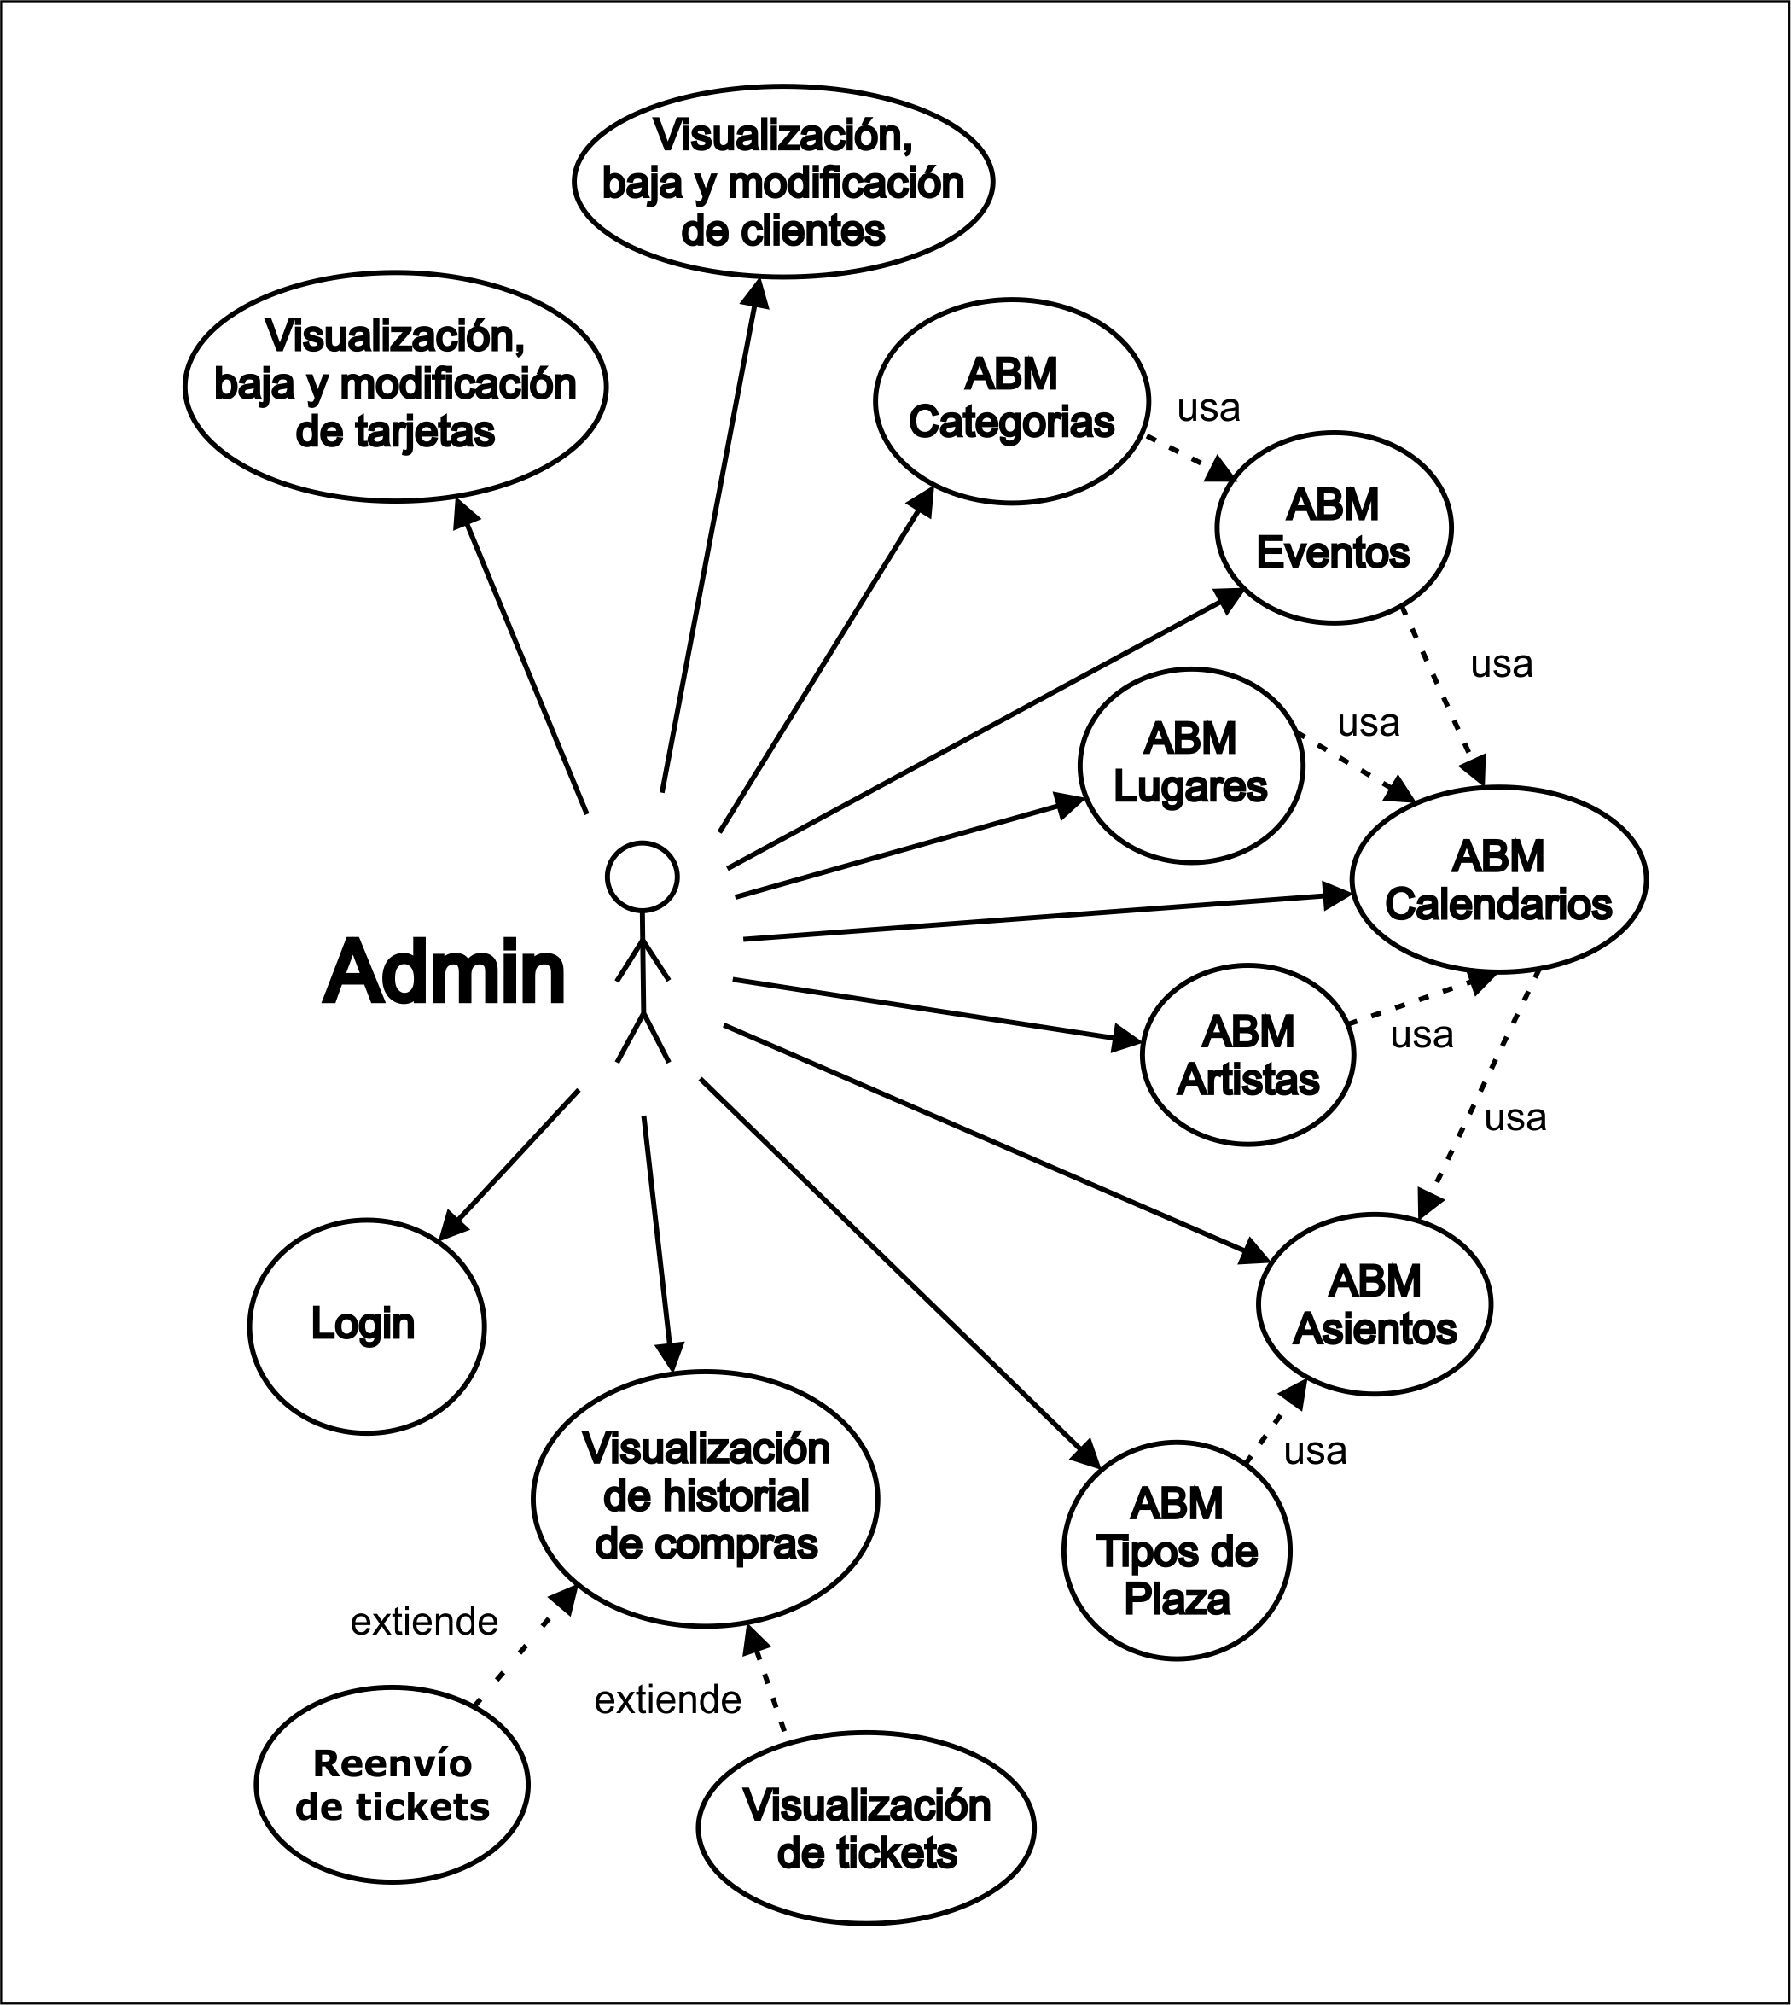
ACTORES:
-Administrador

Slide 5
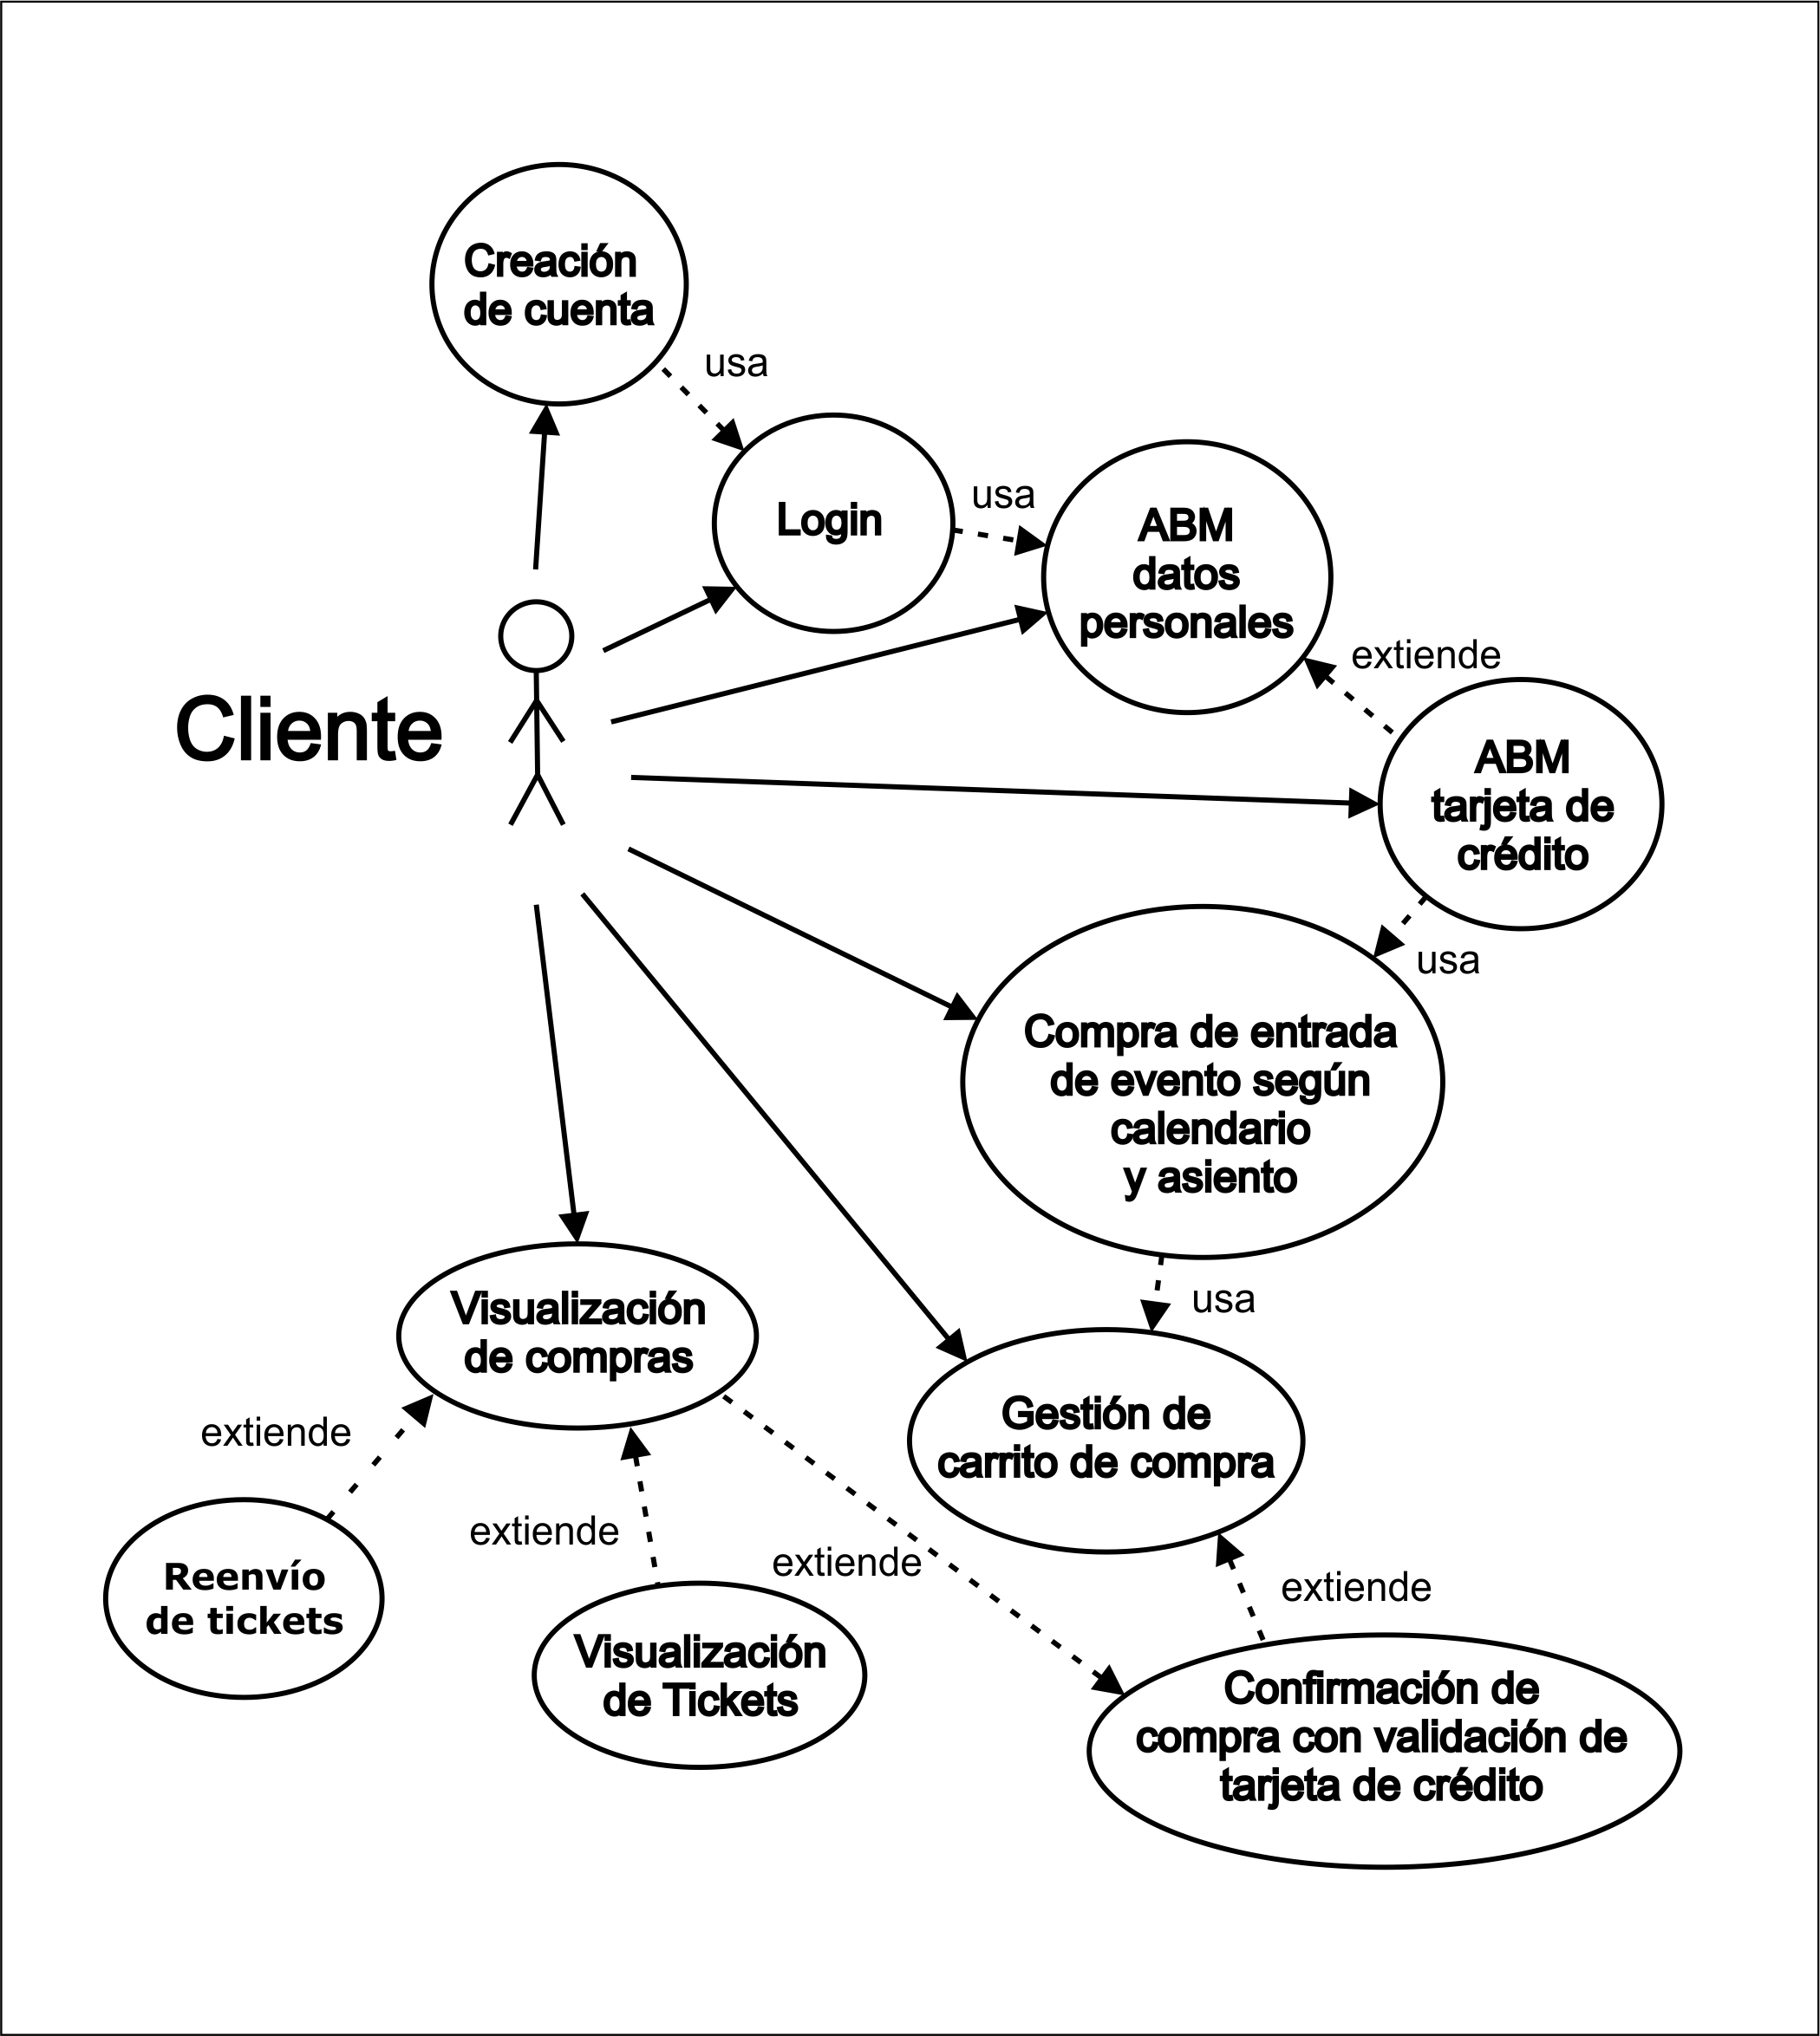

ACTORES:
-Cliente

Slide 6
Este proyecto
esta compuesto por:
13 Clases PHP
14 Repositorios
15 Controladoras
42 Vistas
14 Tablas
Horas y horas de codeo
Y más…

